Slide 1
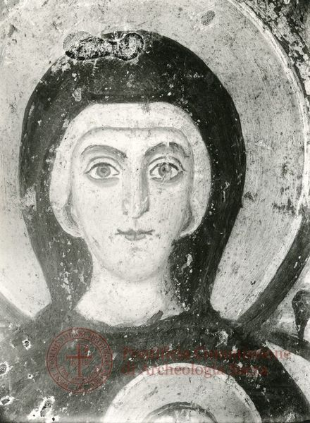

Slide 2
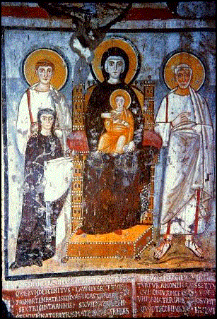

Slide 3
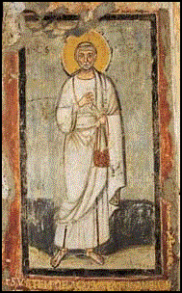

Slide 4
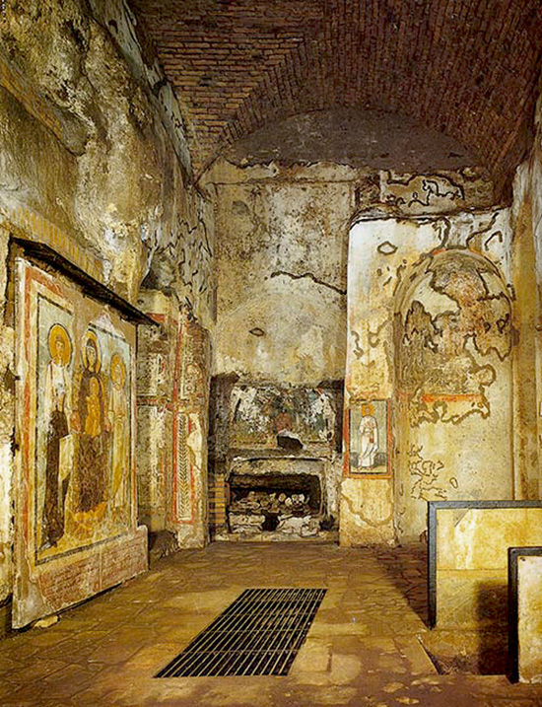

Slide 5
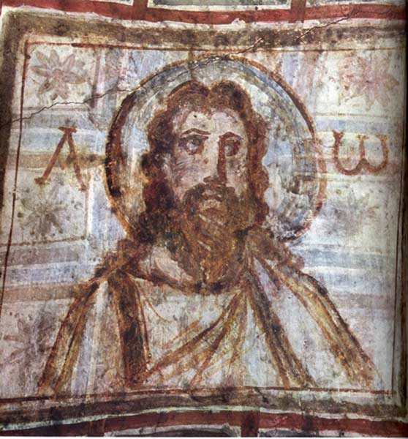

Slide 6
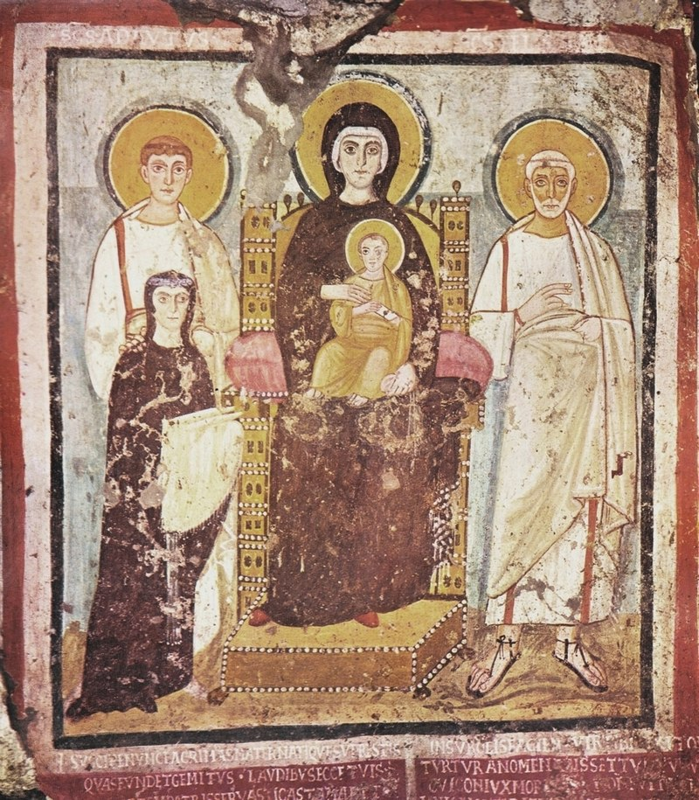
Affresc con la Vergine NIKOPOIA, i Santi Felice e Adaucto e la donatrice Turtura

Slide 7
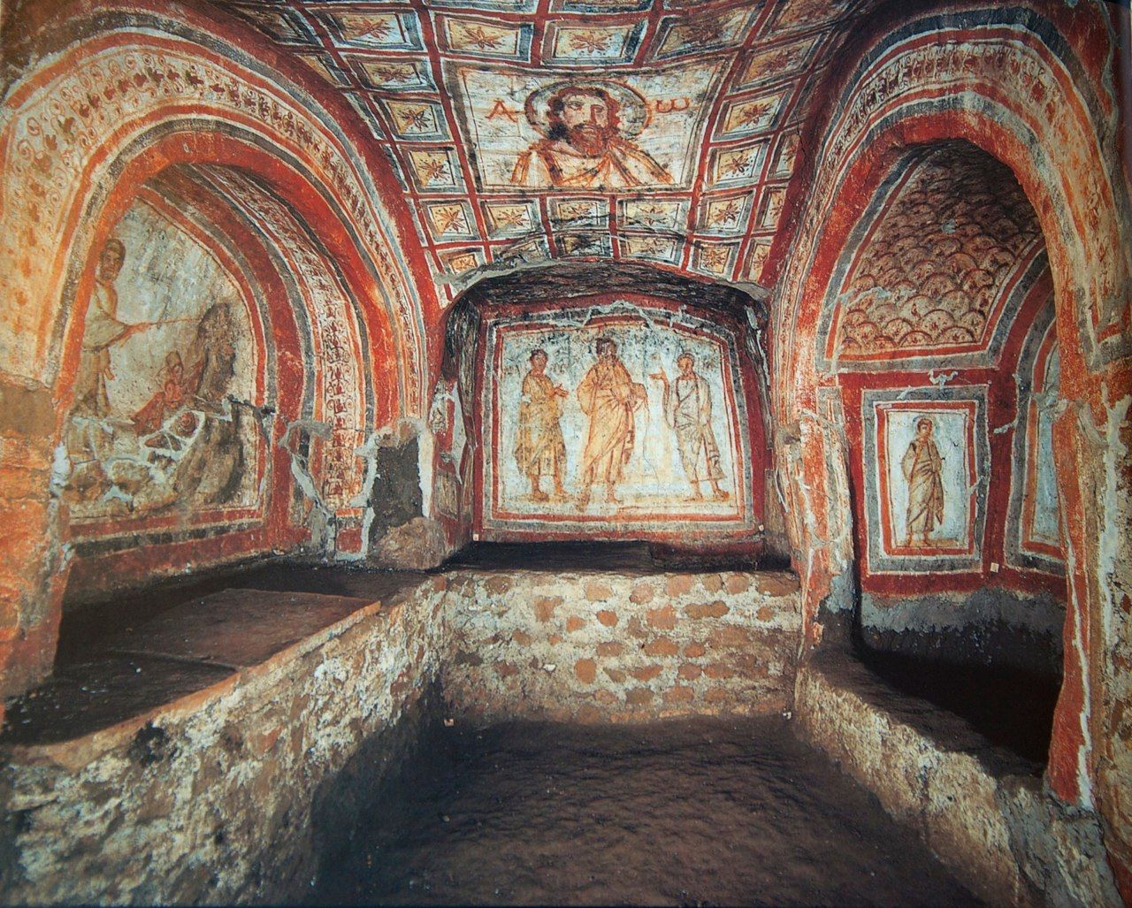
Catacombe di Commodilla

Slide 8
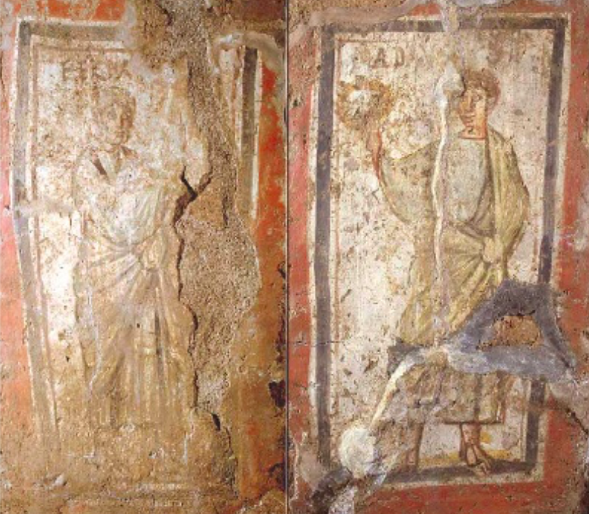
Catacombe di Santa Commodilla, Roma

